Slide 1
第九章 直流电源
9.1 直流稳压电源的组成及各部分的作用
9.2 整流电路
9.3 滤波电路
9.4 稳压电路

Slide 2
9.1 直流稳压电源的组成及各部分的作用
AC 220V
电源
变压器
整流电路
稳压电路
负载
滤波器
图 9-1 直流稳压电源的组成

Slide 3
4.稳压电路:利用自动调整的原理，使得输出直流电压稳定。
1.变压器:将220V的交流电压变换为所需要的交流电压值
3.滤波电路:将整流电路输出的单向脉动电压中的交流成分滤掉，输出比较平滑的直流电压。
220V
50Hz
2.整流电路：利用二极管的单向导电性将交流电压整流为单向脉动的直流电压。有半波整流电路和全波整流电路之分。从波形可见，这种电压含有很大的交流分量。
变压器
整流
滤波
稳压
图9 – 1 直流电源的组成方框图(补充)

Slide 4
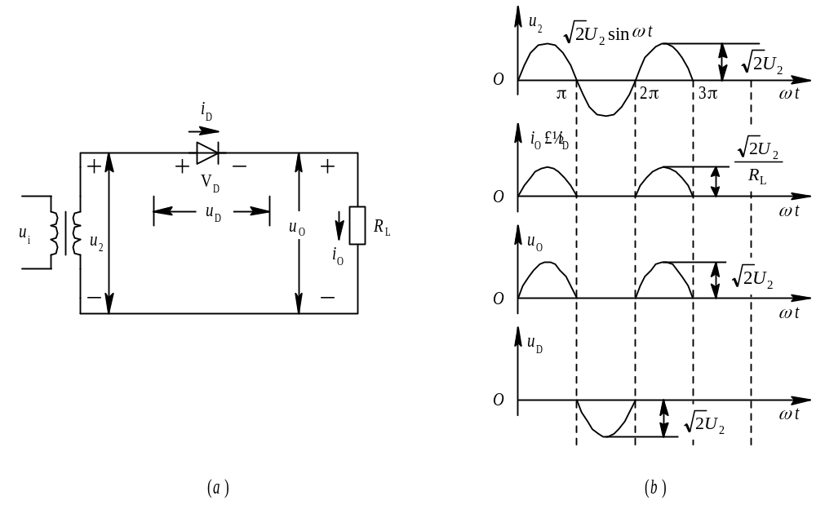
9.2 整流电路
9.2.1 半波整流电路
图9 – 3 单相半波整流电路 及波形

Slide 5
1.电路组成及工作原理
正半周,u2的瞬时极性为上正下负时,二极管D正偏导通,电流从变压器的(u₂+)流出,经二极管D和负载电阻R_{L}流入变压器(u₂-),此时,u₀=ui
负半周, u2的瞬时极性为上负下正时,二极管D反偏截止,无电流流过负载电阻R_{L}.此时,u₀=0
从负载电阻RL的波性可知,只有正弦波的半个波性,所以称为半波整流电路

Slide 6
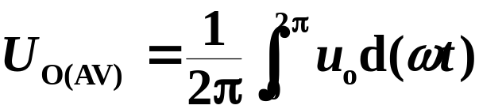
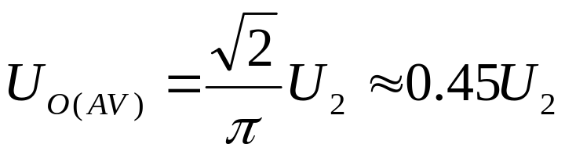
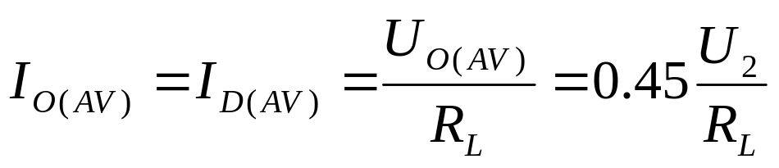
2. 负载上电压、电流平均值的计算
此式说明, 在半波整流情况下, 负载上所得的直流电压只有变压器次级绕组电压有效值的45%。如果考虑二极管的正向电阻和变压器等效电阻上的压降, 则U_{O}数值还要低。 
在半波整流电路中, 二极管的电流等于输出电流, 所以

Slide 7
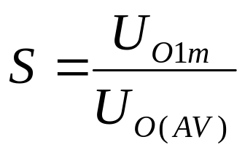
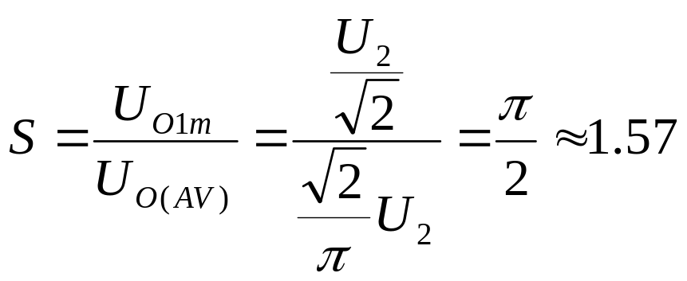
3. 脉动系数S
整流电路输出电压的脉动系数Ｓ定义为输出电压基波的最大值Ｕ_{01m}与其平均值Ｕ_{o(AV)}之比
4. 整流二极管的选择
在选择整流二极管时应考虑二极管的平均电流I和它承受的最大反向电压。
1） 二极管最大整流平均电流I_{F}
由于半波整流是流过二极管的平均电流与输出平均电流相等，选择I_{F}≥I_{D(AV)}，即I_{F}≥0.45Ui/R_{L}。

Slide 8
2) 最高反向电压U_{RM}
由于二极管承受的最高反向工作电压就是变压器副边的峰值电压，所以应选择：
U_{RM} ≥1.4Ui
单相半波整流电路使用的元件少，电路简单，但它只利用了输入电压的半个周期，其输出电压低，脉动大，因此它只用在整流电流小、对脉动要求不高的场合且。

Slide 9
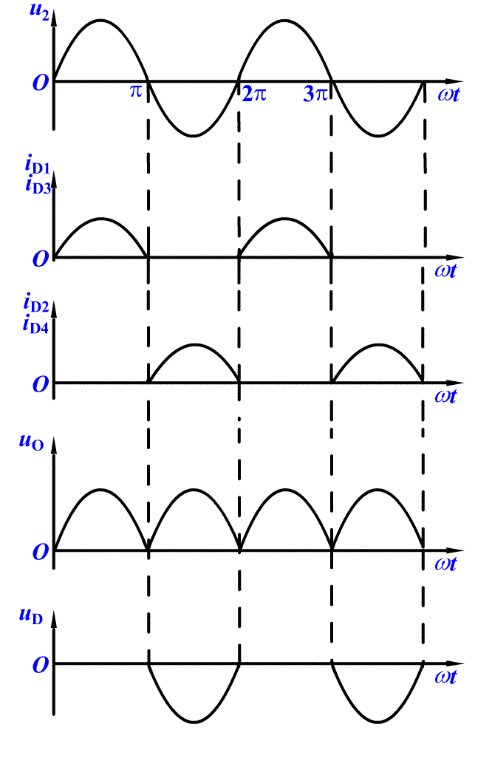

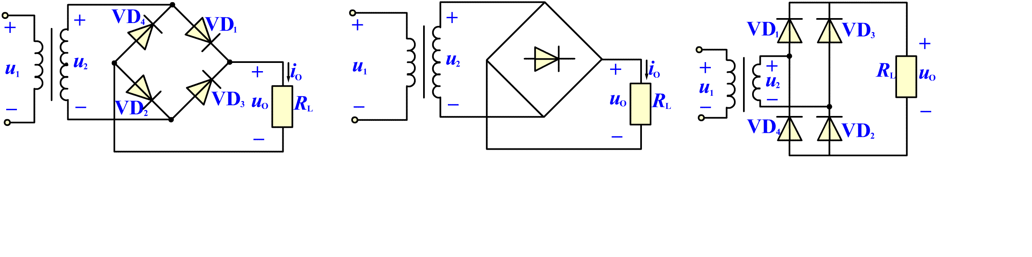
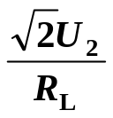
9.2.2 桥式整流电路
1.单相桥式整流电路的组成
及工作原理
图 9-4
图 9-5

Slide 10
设变压器副边电压瞬时值为ui=2Uisinωt，其中Ui为交流有效值。 (1) 正半周时，ui的瞬时极性为a(+)、b(-)，二极管D1、D3正偏导通，D2、D4反偏截止。电流由a点经二极管D1、负载电阻RL和二极管D3流入b点，负载上电压极性上正下负，此时uo=ui，D2和D4承受的反向电压为-ui。
(2) 负半周时，ui的瞬时极性为a(-)，b(+)，二极管D1、D3反偏截止，D2、D4正偏导通，电流由b点经二极管D2、负载电阻RL和二极管D4流入a点，负载上电压极性下正上负，此时uo=-ui，D1和D3承受的反向电压为ui。
这样，在整个周期内，两对二极管交替导通，使得在半波整流中被削掉的半个周期波形得以恢复，负载电阻RL上总有电流通过，而且方向不变。电路各部分的电压和电流波形如图9-5所示。

Slide 11
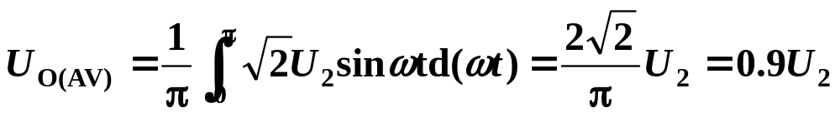
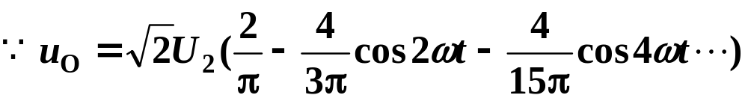
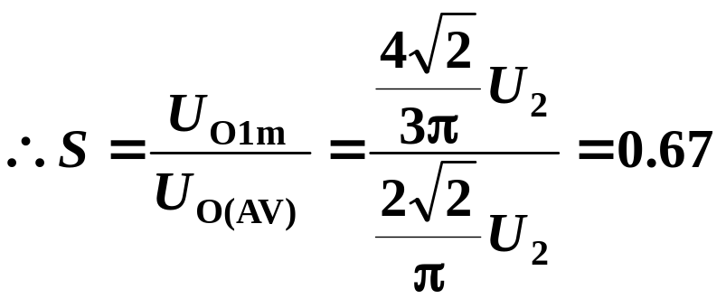
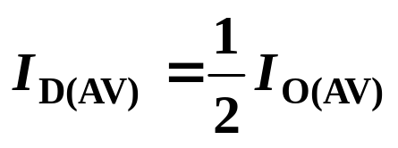
2.负载上电压、电流值及脉动系数计算
输出直流电压：
I_{O(AV)}=U_{O(AV)}/R_{L}=0.9U2/R_{L}
脉动系数：
3.整流二极管的选择
（ 1）因二极管只在半个周周期内导通，每只二极管的平均电流为：

Slide 12
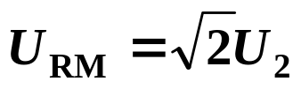
(2)二极管承受的最高反向电压
与半波整流时的相同选择二极管时，二极管的参数应略大与上述参数，这样才能保证二极管安全工作 。

Slide 13
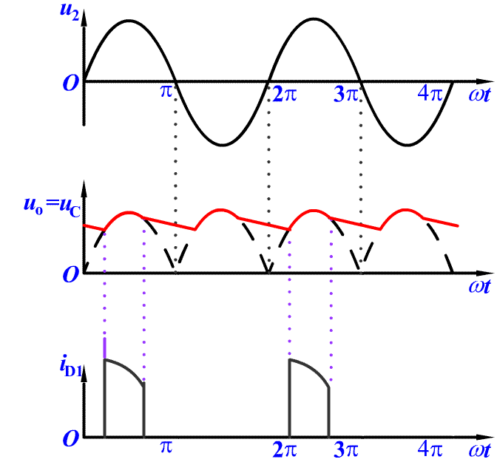
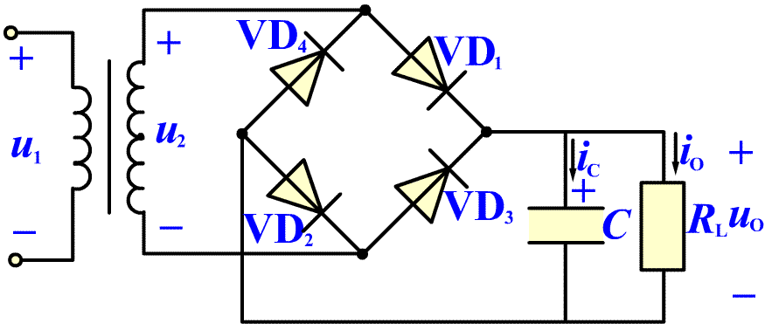
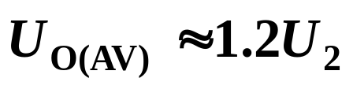
9.3 滤波电路
9.3 电容滤波电路
图9-6
滤波电容大，效果好。
输出直流电压为：

Slide 14
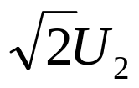
1. 滤波工作原理
空载时R_{L}→∞, 设电容C两端的初始电压u_{C}为零。接入交流电源后, 当u₂为正半周时, V_{D1}、V_{D2}导通, 则u₂通过V_{D1}、 V_{D2}对电容充电; 当u₂为负半周时, V_{D3}、V_{D4}导通, u₂通过V_{D3}、V_{D4}对电容充电。
由于充电回路等效电阻很小, 所以充电很快, 电容C迅速被充到交流电压u₂的最大值 。 此时二极管的正向电压始终小于或等于零, 故二极管均截止, 电容不可能放电, 故输出电压U_{O}恒为 , 其波形如图9 - 7(a)所示。

Slide 15
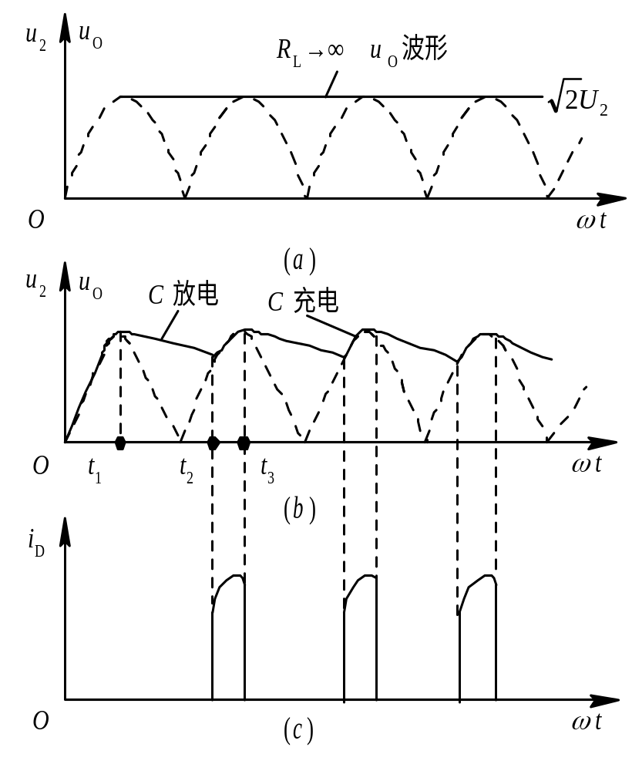
图 9 – 7 电容滤波波形

Slide 16
2. 输出电压平均值U _{0（AV）}估算
估算滤波电路输出电压波形近似为锯齿波，由于很难用解析式来描述，工程上往往用近似估算的方法求得输出电压平均值。
电容滤波的输出电压取决于电容的放电时间常数，放电时间常数越大，输出电压脉动越小，输出电压平均值越高。按经验公式计算，放电时间常数
τ=R_{L}C≥(3~5)T/2
式中，T为电源交流电压周期，则输出电压平均值为
Uo_{(AV)}=(1.1~1.4)Ui
估算输出电压平均值时，应根据放电时间来取值，τ较小时取下限，τ较大时取上限，一般情况下按下式估算
Uo_{(AV)}=1.2Ui

Slide 17
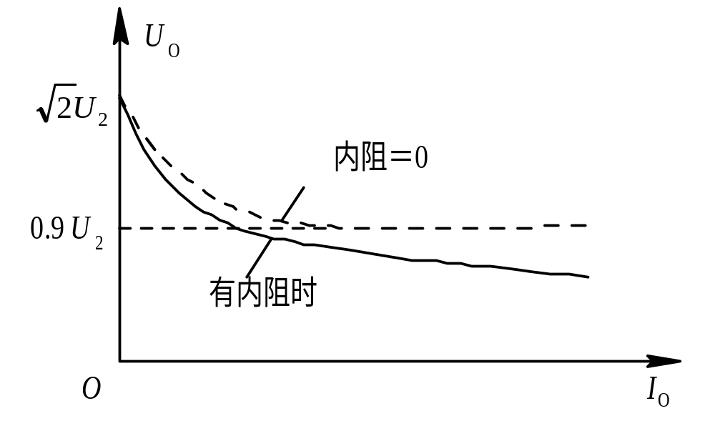
3. 电容滤波电路的外特性
滤波电路的外特性是指输出电压Uo(AV)随输出电流Io(AV)的变化规律，
如图9-8所示。当负载电流为零时，输出电压Uo(AV)等于电源电压ui的峰值；当电容一定时，输出电压随电流增大而减小；当输出电流一定时，输出电压随电容C的减小而减小；当电容C为零时，输出电压等于0.9Ui，它等于纯电阻负载时整流电路输出电压的平均值。
图9 – 8 电容滤波电路的外特性

Slide 18
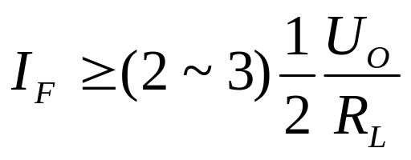
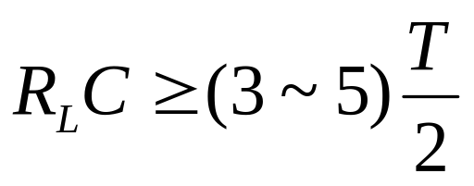
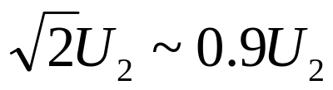
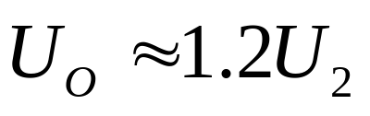
总结：一般应选二极管
实际工作中按下式选择滤波电容的容量
(10-19)
电容滤波整流电路, 其输出电压U_{O}在 之间。当满足式(10 ~ 19)时, 可按下式进行估算

Slide 19

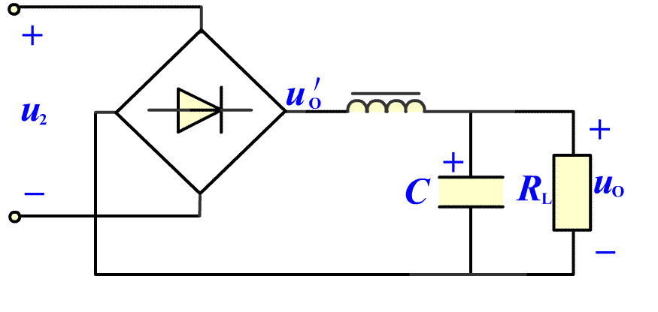
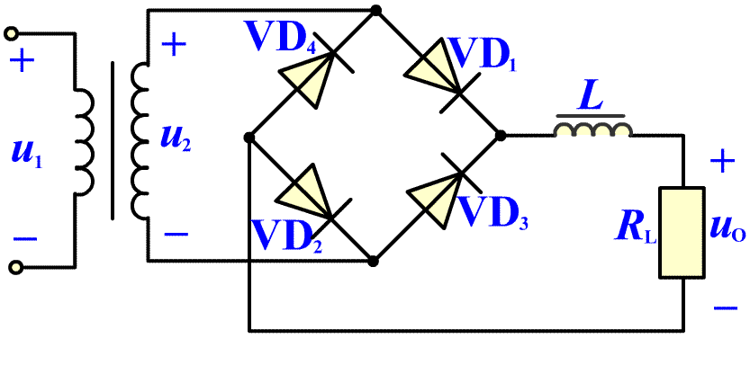
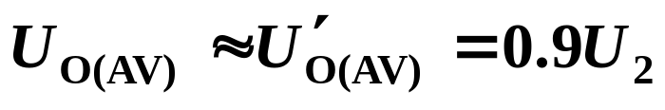
9.3.2 其他滤波电路
1.电感滤波电路
2.LC 滤波电路
图 9-10
图 9-9
输出直流电压为：
适用于负载电流比较大的场合。
适用于各种场合。

Slide 20
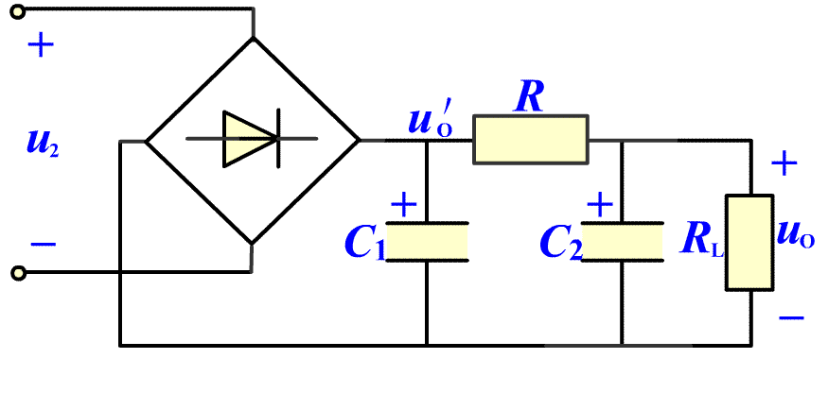
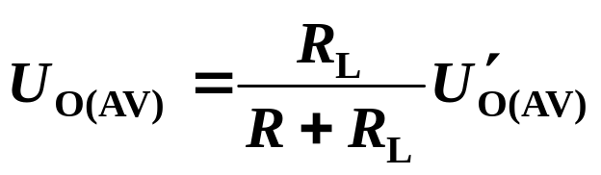
3. π型滤波电路
图 9-11
输出直流电压为：
RC2越大，滤波效果越好，但R不能太大，否则会造成能量的浪费。
此电路适用于负载电流较小的场合。

Slide 21
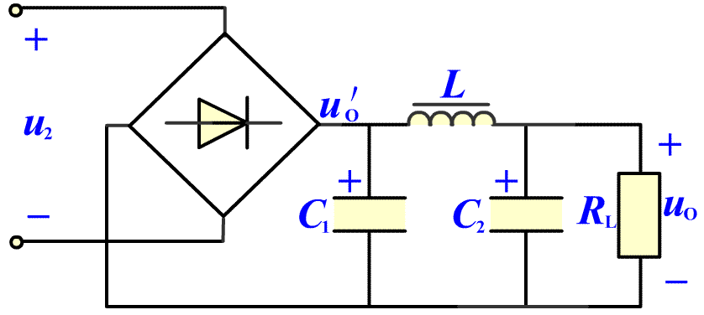
4 LC - Π 型滤波电路
图 9-12
各种滤波电路的性能比较
序号 | 性能 类型 | U′_{O（AV）}/U₂ | 适用场合 | 整流管的冲击电流 | 外特性
1 | 电容滤波 | ≈ 1.2 | 小电流 | 大 | 软
2 | RC -Π 型滤波 | ≈ 1.2 | 小电流 | 大 | 更软
3 | LC - Π 型滤波 | ≈ 1.2 | 小电流 | 大 | 软
4 | 电感滤波 | 0.9 | 大电流 | 小 | 硬
5 | LC 滤波 | 0.9 | 适应性较强 | 小 | 硬

Slide 22
9.4 稳压电路
整流滤波电路输出电压不稳定的主要原因：
·负载变化；
·电网电压波动。
9.4.1 稳压电路的功能
当电网电压波动（±10%）时，输出电压平均值将随之产生相应的波动另一方面，由于整流滤波电路都有一定的内阻，负载的变化必然使内阻上的电压产生变化，也会导致输出电压平均值随之相应变化。电源电压的不稳定会导致测量和计算误差，引起电子电路及设备工作不稳定，甚至无法正常工作。为了保证输出的直流电压维持稳定，使其几乎不随电网电压和负载电阻的变化而变化，就要在整流滤波电路后增加稳压电路。

Slide 23
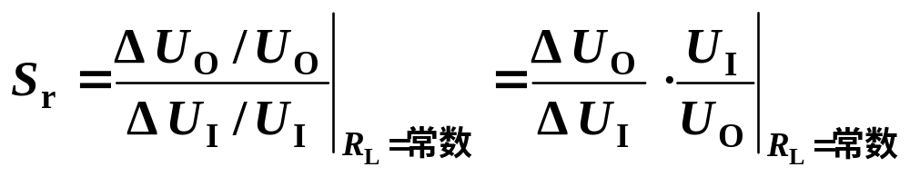
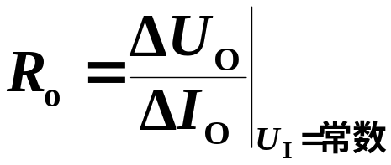
9.4.2 稳压电路的主要指标
1.稳压系数
2. 输出电阻
反映电网波动对输出电压的影响
衡量稳压电路受负载电阻影响程度

Slide 24
3.纹波电压
叠加在输出直流电压上的交流分量称为纹波电压常用有效值或峰值来表示,一般为毫伏级.
4.输出电压的温度系数
输出电压的温度系数输出电压的温度系数反映温度对输出电压稳定性的影响，定义为当输入电压和负载电流不变时，输出电压的相对变化量与温度变化量之比，即S_{T}=ΔUo/UoΔT×100%|_{ΔIo=0，ΔUi=0}

Slide 25
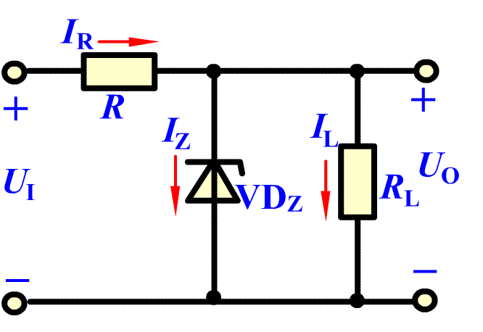
9.4.3 并联型稳压电路
在第3章中介绍了稳压二极管，由稳压管的伏安特性可知，当反向电压大于击穿电压时，流过稳压管的电流可以有很大的变化，而两端的电压近似不变，所以稳压二极管是利用其反向击穿特性来稳压的
1.电路稳压原理：
1. R_{L} 不变， U_{I} 升高
U_{I}
U_{O}
I_{Z}
U_{R}
U_{O}=U_{I} − U_{R}
U_{O}
基本不变
图 9-13
2. U_{I} 不变，R_{L} 减小
R_{L}
I_{L}
I_{Z}
I_{R}=I_{L}+I_{Z}
基本不变
U_{R}
U_{O}
U_{O}

Slide 26
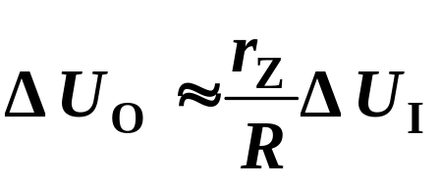

2.电路参数及元器件的选择
在设计一个稳压管稳压电路时，要合理地选择电路元件及有关参数，才能使设计出的电路满足使用要求。在选择时，应首先知道负载所要求的输出电压、负载电阻的取值范围以及输入电压的波动范围.
输入电压的确定
由电路可知，输入电压满足 Ui=Uo+I_{R}R
在选择输入电压Ui的数值时应使Ui>Uo，还要保证限流电阻R上有一定的电压调节余量，以便有较好的稳压效果。根据经验，一般可取 Ui=(2~3)Uo
当输入电压确定以后,即可以此选择整流滤波电路的元器件参数.
当 r_{Z} << R_{L} ， r_{Z} << R 时，

Slide 27
2）稳压管的选择
由于输出电压U_{o}就是稳压管的稳定电压UZ,所以 U_{O}=U_{Z}
当负载变化时，导致负载电流变化,则稳压管的电流会有相反的变化，故应有: I_{ZM}-I_{Z}>Iomax-Iomin
当输入电压增大时，电阻R上的压降与输入电压增量基本相等，由此引起的电流增量基本全部流过稳压管，空载时流过电阻R的电流等于流过稳压管的电流，于是稳压管最大稳定电流：I_{ZM}≥Iomax+I_{Z}
通常选择：I_{ZM}≥(2~3)Iomax

Slide 28
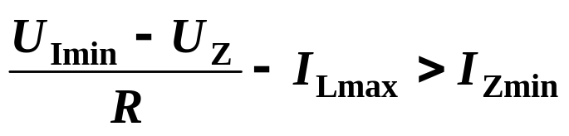
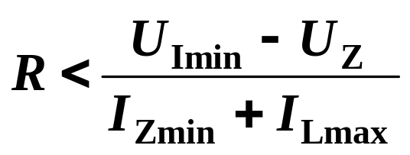
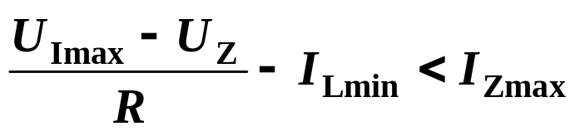
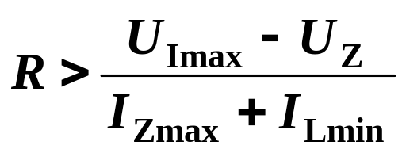
3.限流电阻的选择
当输入直流电压最低而负载电流最大时，流过稳压管的电流最小，其值应大于稳压管最小稳定电流，否则稳压管不能可靠地稳压，于是有：
或：
当输入直流电压最高而负载电流最小时，流过稳压管的电流最大，其值应小于 I_{Z M}，会使稳压管过热而损坏，即
或

Slide 29
9.4.4 串联型稳压电路
1.基本串联稳压电路
图9-14
稳压过程：
R_{L}不变，Ui变化， U_{I}↑
→ U_{O}↑
→ U_{BE}↓
I_{B}，I_{E}↓
U_{O}↓←
U_{CE}↑←
Ui不变，R_{L}变化，R_{L} U_{O} U_{BE} I_{B},I_{E} U_{O}

Slide 30
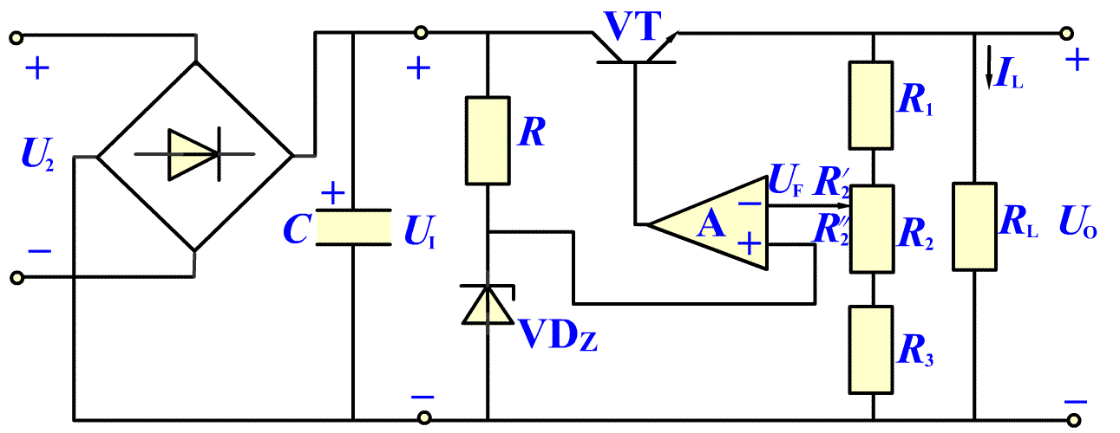
2.具有放大环节的串联型稳压电路
1） 电路组成 具有放大环节的串联型稳压电路，图中Ui是整流滤波电路的输出电压T为调整管（可用功率管或复合管）集成运放A为比较放大电路也称误差放大器，限流电阻R和稳压管DZ组成基准电压电路R1、R2和R3组成输出电压采样电路，是用来反映输出电压变化的取样环节。
图 9-15 串联型直流稳压电路
2）稳压原理 输出电压的变化量由取样电路取出，经比较放大电路放大后去控制调整管T的ce极间的电压降从而达到稳定输出电压Uo的目的。稳压原理可简述如下当输入电压Ui增加（或负载电阻增加）时，导致输出电压Uo增加，随之取样电压UQ也增加UQ与基准电压UR相比较，其差值电压经比较放大电路放大后使UB和IC减小，调整管T的ce极间电压UCE增大，使Uo下降从而维持Uo基本恒定。 稳压过程可表示如下：
Uo↑→U_{Q}↑(因为U_{R}不变)→U_{B}↓→Uo↓

Slide 31
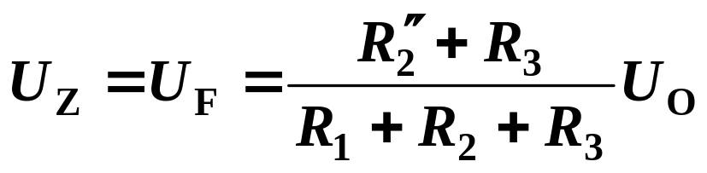
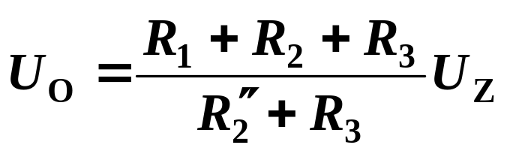
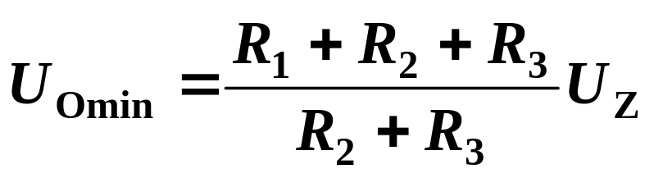
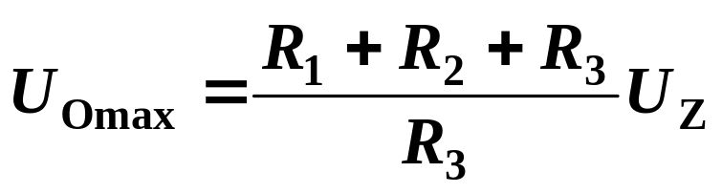
3）输出电压及其可调范围
由于 U₊ = U₋ ，U_{F} = U_{Z}， 所以
则：
当 R₂ 的滑动端调至最上端时，U_{O} 为最小值
当 R₂ 的滑动端调至最下端时，U_{O} 为最大值，

Slide 32
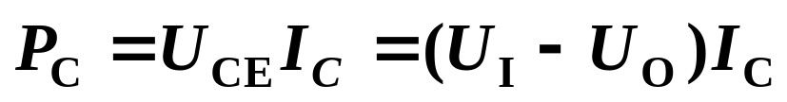
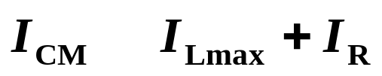
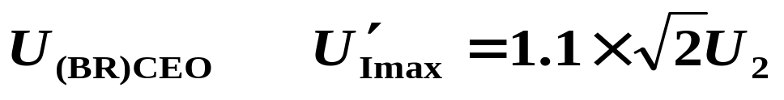
4） 调整管的选择
（1）集电极最大允许耗散功率 P_{CM}
≥
（2）集电极最大允许电流 I_{CM}
≥
（3）集电极和发射极之间的最大允许电压 U_{(BR)CEO}
≥

Slide 33
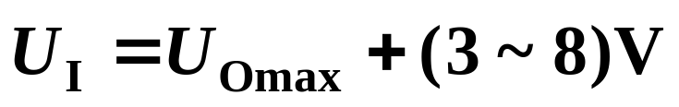
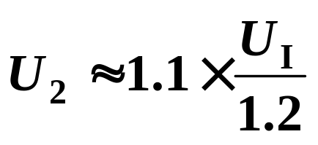
稳压电路的输入直流电压选取：
变压器副边电压为：

Slide 34
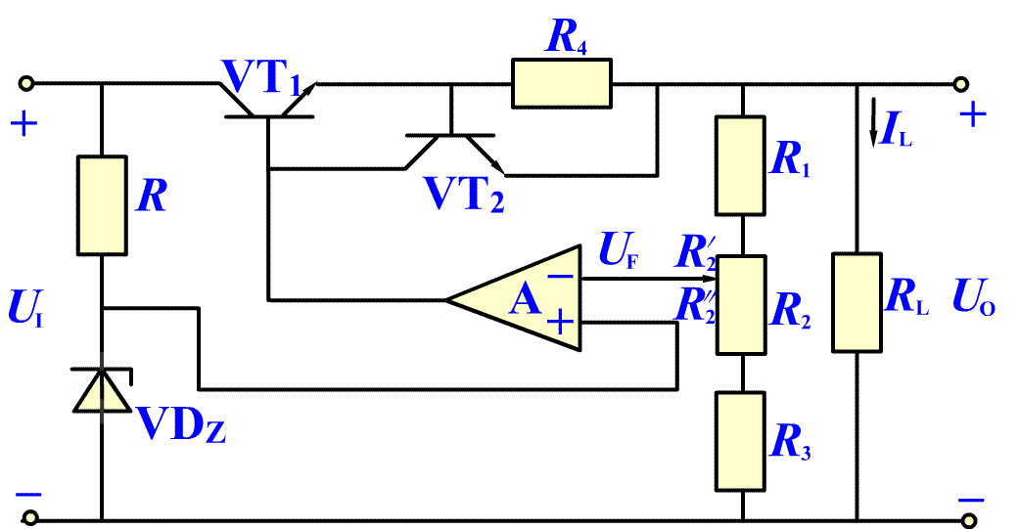
稳压电路的过载保护（补充）
一、限流型保护电路
R₄ 很小，约为 1 Ω。
负载电流超过某一值后，VT₂ 导通，限制 VT₁ 中的电流，保护调整管。
U_{O}
图 10.6.2
正常稳压区
保护电路的输出特性：
限流保护
图 10.6.3
O
I_{L}

Slide 35
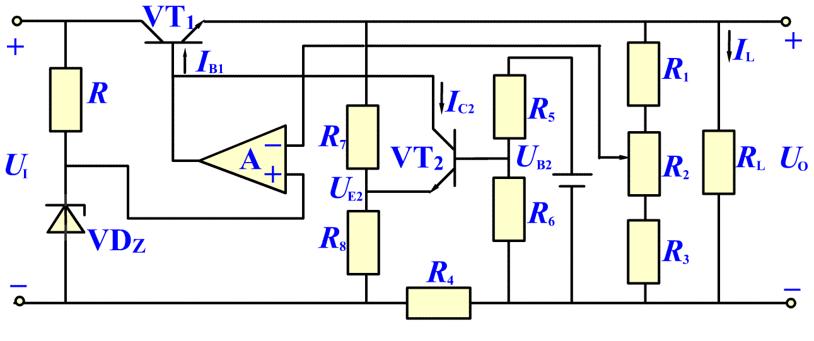
二、截流型保护电路
图 10.6.5
过载时，T₂ 导通，引起正反馈过程：
I_{C2}↑ →
I_{B1}↓ →
U_{O}↓ →
U_{E2} ↓ →
U_{BE2} ↑
I_{C2}↑←
使 VT₂ 饱和，输出电压下降到 1 V 左右。

Slide 36
负载故障排除后，I_{L} 减小，引起正反馈过程：
U_{R4} ↓ →
U_{B2}↓ →
I_{C2}↓ →
I_{B1} ↑ →
U_{O}↑→
U_{E2}↑
I_{C2} ↓ ←
U_{BE2} ↓←
使稳压电路的输出恢复到原来的数值。

Slide 37
3. 集成三端稳压电路
1）固定式集成三端稳压器
内部方框图如下：
输入端
输出端
调整管
+
+
启动电路
基准电压
保护电路
采样电路
U_{O}
U_{I}
放大电路
−
−
图 9-20 三端集成稳压器的组成

Slide 38




三端集成稳压器的管脚排列
三端集成稳压器的外形及电路符号
IN
W7800
OUT
IN
W7900
OUT
GND
GND
图 9-16

Slide 39


三端集成稳压器应用电路
基本电路
VD
图 9-17三端集成稳压器基本应用电路
若输出电压较高，接一保护二极管 VD，以保护集成稳压器内部的调整管。

Slide 40

2. 扩大输出电流
图 10.7.5 扩大三端集成稳压器的输出电流
VD 的作用：补偿三极管的发射结电压，使电路输出电压等于三端集成稳压器的输出电压。

Slide 41



3. 提高输出电压
图 10.7.6

Slide 42
2) 可调式集成三端稳压器
图 9-18

Slide 43
9.4.5 开关型稳压电路
1.开关型稳压电路的特点及分类
特点：
效率高、
体积小、重量轻、
对电网电压要求不高、
输出电压中纹波和噪声成分较大。
调整管的控制电路比较复杂、
分类：
按开关管与负载连接方式：串联型和并联型 按控制方式：脉冲宽度调制型（PWM），脉冲频率调制型(PFM)和混合调制型；
有自激式、他激式；双极型三极管、MOS 场效应管和可控硅开关电路等。

Slide 44

2.开关型稳压电路的组成及工作原理
图9-21是串联开关型稳压电路
工作原理
图 9-21
Ui是经整流滤波后的输出电压，作为开关电路的输入。R1、R2为输出电压的取样电路，取样电压UF与基准电压U_{R}进行比较后放大，产生误差电压U_{f}，然后与三角波发生器输出电压Us比较后产生一个方波U_{B}，去控制开关管T的通断。开关管T导通时，向电感L充电；开关管截止时，必须给电感L中的电流提供一个泄放通路。续流二极管D即可起到这个作用，有利于保护调整管

Slide 45




当三角波的幅度小于比较放大器的输出时，比较器输出高电平，对应开关调整管的导通时间为t_{on}；反之输出为低电平，对应开关调整管的截止时间t_{off}。
输出直流电压的计算：
图 9-22 开关型稳压电源 波形

Slide 46

10.9 可控整流电路
10.9.1 晶闸管的基本特性
一、结构与符号
阴极
控制极
阳极
图 10.9.2 晶闸管的结构和符号

Slide 47

二、工作原理
1. 控制极不加电压，无论在阳极与阴极之间加正向或反向电压，晶闸管都不导通。
——称为阻断
2. 控制极与阴极间加正向电压，阳极与阴极之间加正向电压，晶闸管导通。
I_{G}
N
P
P
β₁ β₂I_{G}
N
N
β₁I_{G}
P
图 10.9.3
图 10.9.4

Slide 48
结论：
晶闸管由阻断变为导通的条件是在阳极和阴极之间加正向电压时，再在控制极加一个正的触发脉冲；
晶闸管由导通变为阻断的条件是减小阳极电流 I_{A} 。
晶闸管导通后，管压降很小，约为 1 V 左右。

Slide 49
三、伏安特性和主要参数
I_{A}
1. 伏安特性
C
正向阻断特性：当 I_{G}= 0 ，而阳极电压不超过一定值时，管子处于阻断状态。
I_{G}= 0
I_{G} 增大
A
U_{BR}
I_{H}
B
U_{BO} ——正向转折电压
U_{BO}
O
U_{AK}
正向导通特性：管子导通后，伏安特性与二极管的正向特性相似。
图 10.9.6 晶闸管的伏安特性
I_{H} ——维持电流
当控制极电流 I_{G} ≠ 0 时， 使晶闸管由阻断变为导通所需的阳极电压减小。
反向特性：与二极管的反向特性相似。

Slide 50
2. 主要参数
断态重复峰值电压 U_{DRM}
反向重复峰值电压 U_{RRM}
额定通态平均电流 I_{T}
额定通态平均电压 U_{T}
维持电流 I_{H} ：
控制极触发电压 U_{GT}
控制极触发电流 I_{GT}

Slide 51


10.9.2 单相桥式可控整流电路
一、电路组成及工作原理
在 u₂ 正半周，当控制极加触发脉冲，VT₁ 和 VD₂ 导通；
在 u₂ 负半周，当控制极加触发脉冲，VT₂和 VD₁ 导通；
+
u_{G}
-
α
θ
图 10.9.8
图 10.9.7
α：控制角； θ：导电角

Slide 52






二、电路参数的估算
输出电压平均值：
α
θ
U_{O(AV)}/U₂
1.0
0.8
即：
0.4
输出电流平均值：
0
α
0°
60°
120°
180°
图 10.9.9
晶闸管承受的最大反向电压：

Slide 53
10.9.3 单结管触发电路
对触发电路的要求：
(1) 触发时，能提供足够的触发脉冲电压和电流。
(2) 触发电路的漏电压不超过 0.25 V。
(3) 触发脉冲的前沿时间小于 10 μs。
(4) 触发脉冲要有足够的宽度。一般要求大于 20 μs。
(5) 控制角的范围接近或大于 150°。
(6) 触发电路必须与主电路同步。

Slide 54


一、单结管的结构及特性
单结晶体管又称为双基极晶体管。
(b)符号
b₂
PN 结
N 型硅片
e
P 区
b₁
(a)结构
等效电路
图 10.9.10 单结管的结构及符号

Slide 55



特性：
I_{E}
B
+
谷点
饱和区
+
U_{D}
V
−
负阻区
峰点
+
U_{BB}
+
U_{A}
P
U_{EB1}
−
I_{P}
−
−
O
A
U_{P}
U_{EB1}
截止区
图 10.9.11(a)
图 10.9.11(b)
U_{P}：峰点电压
I_{P}：峰点电流
U_{V}：谷点电压
——分压比
I_{V}：谷点电流

Slide 56

二、单结管的脉冲发生电路
图 10.9.12 单结管的脉冲发生电路

Slide 57


三、单结管的触发电路
图 10.9.14
图 10.9.15

